Slide 2
«Соберите картинки»
«4 лишний»

Slide 3
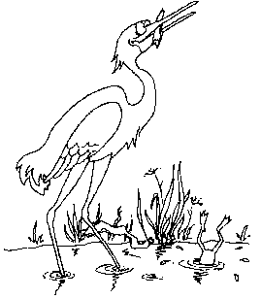

Slide 5
СПАСИБО

Slide 6
КОНЕЦ

